Slide 1
MANŽELSTVÍ A RODIČOVSTVÍ

Slide 2
Znaky zamilovanosti:
změna chování
nekritičnost vůči partnerovi, partnerce
žárlivost
závislost na partnerovi
podceňování překážek
přeceňování vlastních sil

Slide 3
Od zamilovanosti k …….
zamilovanost je
přechodný cit, zamilovaný touží po blízkosti svého partnera a zcela přehlíží jeho chyby a nedostatky
láska je
dlouhodobý, hluboký cit založený na vzájemné znalosti a důvěře, je doprovázený úctou k partnerovi

Slide 4
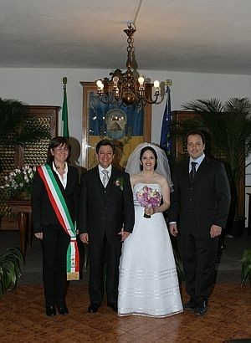
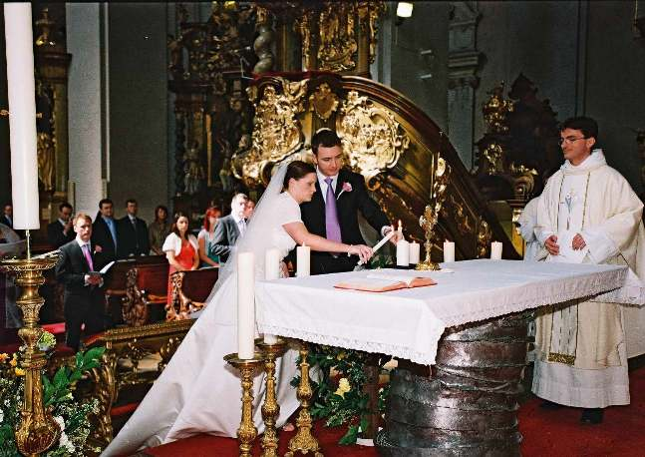

Slide 5
MANŽELSTVÍ
V České republice je manželství dobrovolným, v zásadě trvalým soužitím dvou osob různého pohlaví, které je uzavřeno zákonem stanoveným způsobem – sňatkem.
Jeho hlavním účelem je dle zákona založení rodiny, harmonické soužití obou manželů, jejich vzájemná podpora a pomoc a především řádná výchova dětí.

Slide 6
ZÁKON O RODINĚ
SE ZABÝVÁ MANŽELSTVÍM, ZALOŽENÍM RODINY A VÝCHOVOU DĚTÍ
UPRAVUJE VZTAHY MEZI DĚTMI A RODIČI NAVZÁJEM
OBA MANŽELÉ MAJÍ STEJNÉ POVINNOSTI I PRÁVA
§ 1
(1) Manželství je trvalé společenství muže a ženy založené zákonem stanoveným způsobem.
(2) Hlavním účelem manželství je založení rodiny a řádná výchova dětí.
§ 2
Muž a žena, kteří chtějí spolu uzavřít manželství (dále jen "snoubenci"), mají předem poznat navzájem své charakterové vlastnosti a svůj zdravotní stav, aby mohli založit manželství, které splní svůj účel.

Slide 7
§ 3
(1) Manželství se uzavírá svobodným a úplným souhlasným prohlášením muže a ženy o tom, že spolu vstupují do manželství učiněným před obecním úřadem, nebo před orgánem církve, oprávněné k tomu zvláštním předpisem.
(2) Prohlášení se činí veřejně a slavnostním způsobem v přítomnosti dvou svědků.
ZÁKON O RODINĚ
§ 18
Muž a žena mají v manželství stejná práva a stejné povinnosti. Jsou povinni žít spolu, být si věrni, vzájemně respektovat svoji důstojnost, pomáhat si, společně pečovat o děti a vytvářet zdravé rodinné prostředí.

Slide 8
Manželství v ČR lze uzavřít pouze dle zákonem
stanovených podmínek. Víš, které z nich to jsou?
plnoletost stejné pohlaví
duševní zdraví svatební hostina
svatební obřad přítomnost rodičů
dobrovolný souhlas tělesné zdraví
přítomnost dvou svědků blízká příbuznost
Dokážeš vybrat osoby, kterým náš právní řád uzavřít sňatek neumožňuje?
blízcí příbuzní plnoletí
ženatí muži duševně nemocní
tělesně postižení muž + muž
svobodný muž a žena vdaná žena
rozvedený muž děti

Slide 9
Sňatek v ČR nesmí uzavřít:
blízcí příbuzní (sourozenci, rodiče a děti)
lidé zbaveni svéprávnost
neplnoletí občané (výjimečně soud povolí)
již ženatí muži nebo vdané ženy

Slide 10
RODIČOVSTVÍ
Co je plánované rodičovství?
- oba rodiče se dobrovolně rozhodli mít dítě
- dítě se narodí do zajištěné rodiny
Rodiče jsou povinni se o své děti starat.
Pokud se o své děti starat nemohou (zemřou), nebo se nechtějí, jejich zodpovědnost přebírá stát.

Slide 11
Před početím je třeba si uvědomit:
že dítě bude součástí každodenního života
že jde o velkou zodpovědnost – výchova dítěte, jeho finanční zajištění, poskytnutí lásky,….
že se početí dítěte nedá vrátit
jestli budoucí rodiče jsou schopni plnit své rodičovské povinnosti.

Slide 12
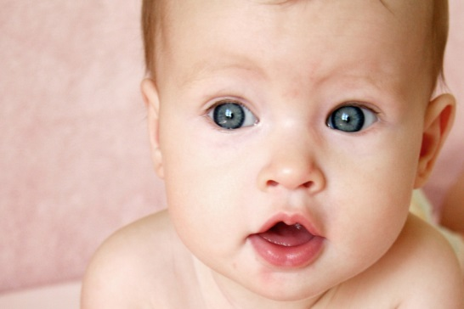
Kdy otěhotnět
Je vám dost let?
Jste zdraví?
Máte kde s dítětem bydlet?
Jste finančně zajištění?
Má budoucí otec dítěte stálé pracovní místo?
Máte dostatečnou praxi, aby vám byla vyplácena mateřská dovolená?

Slide 13
Shrňme si:
Každé dítě by mělo být chtěné a očekávané s láskou a odpovědností.
Chtěné těhotenství předpokládá vyhovující zdravotní stav obou partnerů, jejich biologickou a psychickou zralost, ekonomické zabezpečení rodiny.

Slide 14
ROZVOD
Rozvod či rozloučení představuje právní akt ukončení manželství.
Rozvod je složitý problém, který přesahuje z oblasti práva i do dalších oblastí.
Dotýká se nejen života manželů a jejich majetkových poměrů, ale též dětí, které manželé mají, a celé společnosti.
Některé náboženské společnosti a církve rozvod zcela zakazují (římskokatolická církev),
jiné je připouští jen za výjimečných okolností (pravoslaví), další se k nim staví velmi shovívavě.
Někdy nejsou možnosti k rozvodu rovné - některé větve islámu umožňují muslimovi rozvést se formou SMS oznamující manželce, že je konec, zatímco pro ženy je rozvod prakticky nedostupný.

Slide 15
Pokud se bývalí partneři rozcházejí ve zlém a nedohodnou se na pravidlech rozchodu, mohou být výsledkem rozsáhlé a oboustranně zničující soudní spory, týkající se zejména tří bodů:
rozdělení společného majetku,
otázky, který z rodičů bude dál vychovávat děti a zda bude mít druhý (a v jakém rozsahu) k dětem přístup,
a otázky výživného.

Slide 16
MANŽELSTVÍ, RODIČOVSTVÍ
Manželství je dobrovolným soužitím muže a ženy, které vzniká občanským nebo církevním sňatkem.
Účelem manželství je založení rodiny, vzájemná pomoc a řádná výchova dětí.
Plánované rodičovství – rodiče si početí dítěte dobře promysleli, oba s ním souhlasí a jsou na něj připraveni.
K plánovanému rodičovství dopomáhá antikoncepce (prezervativ, hormonální tablety, nitroděložní tělísko).

